Slide 1


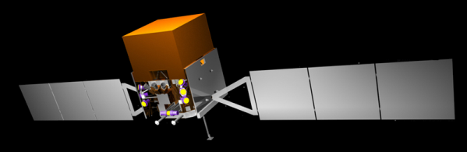
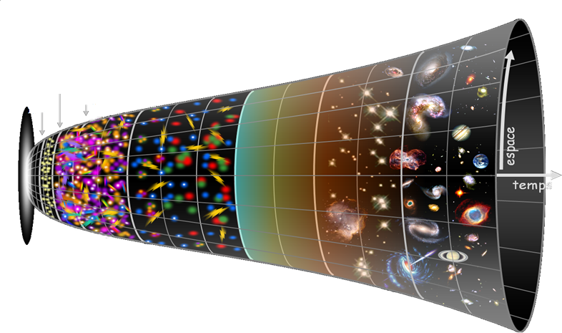
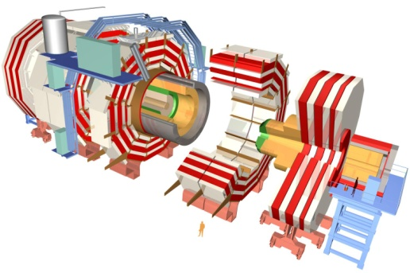
Physique des hautes énergies au
Laboratoire Leprince-Ringuet
L’Univers
aujourd’hui
~13.7 milliards
d’années
des particules élémentaires …
5x10⁺⁹ans
380 000
ans
10⁺⁹ans
10⁻³⁴s
10⁻⁶s
10⁻²s
10⁺²s
10⁻⁴³s
10⁻¹⁰s
… en passant par le cosmos et la santé…
Big Bang
… aux cœurs des galaxies

Slide 2
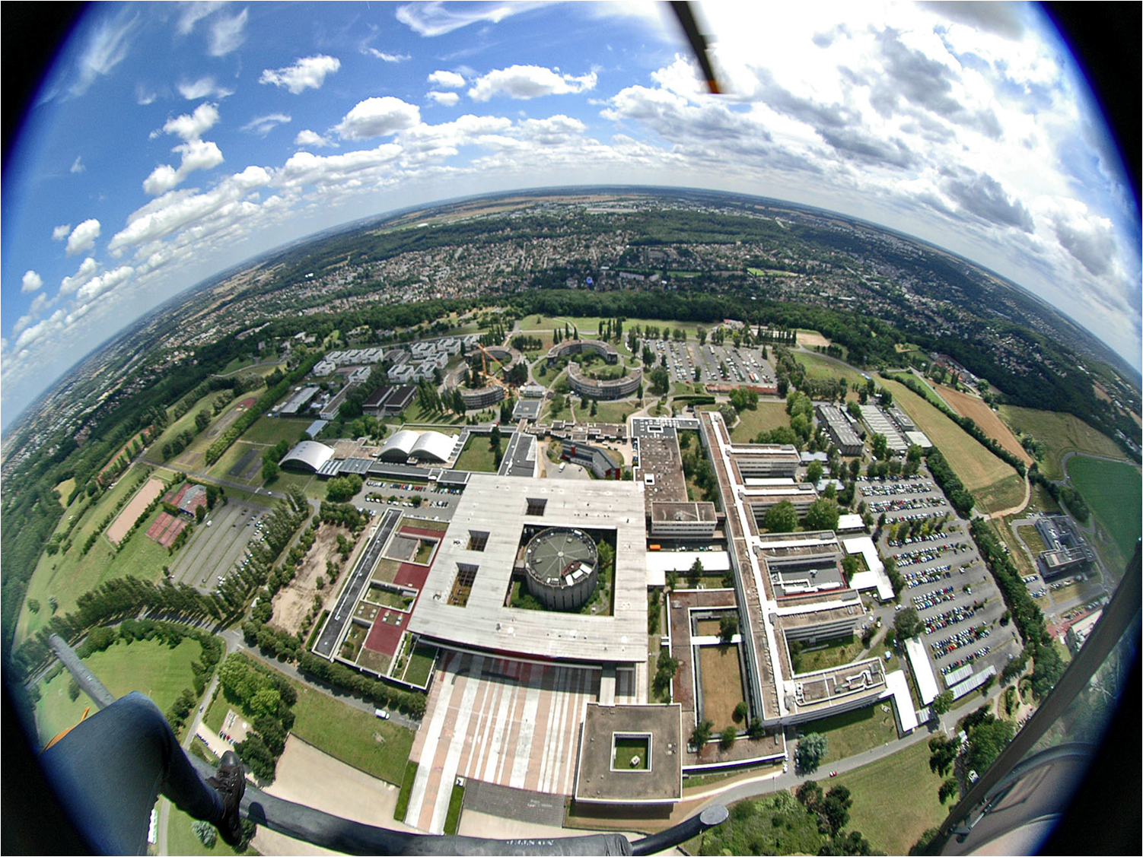


23 labos
(9 de physique)
Centre de recherche

Slide 3
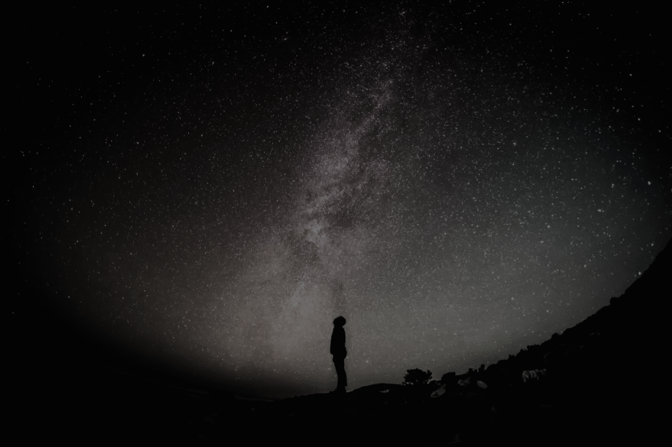
Qui sommes-nous ?
Un laboratoire de physique fondamentale
Intéressé par l’origine de la matière, des interactions et des structures dans l’Univers
Explorant la connexion existentielle entre la physique des particules et le cosmos
Développant nos propres outils de mesure en repoussant les limites de la technologie
- 5

Slide 4
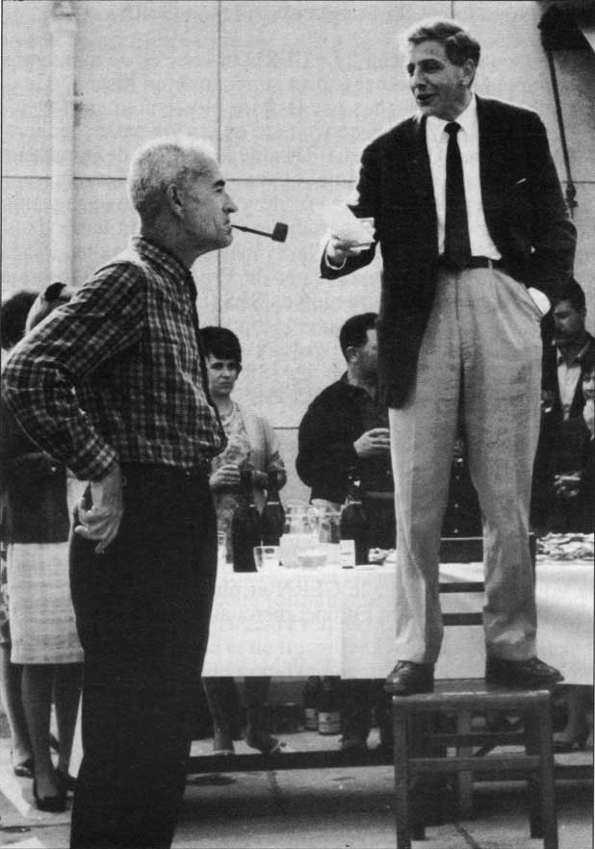
Physique des particules et des interactions fondamentales
Astroparticules
Créé par
Louis Leprince-Ringuet
en 1936 à sa nomination
Comme professeur à
l’Ecole polytechnique
(ici avec Bernard Grégory,
D.G. du CERN, puis
Directeur du LLR, puis
D.G. du CNRS, puis
Président du conseil du CERN)

Slide 5
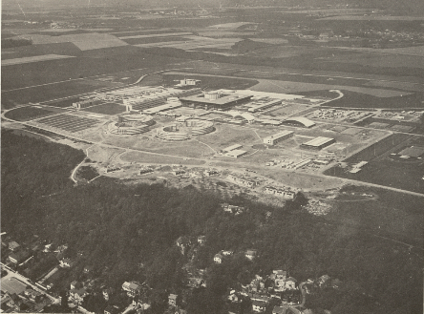
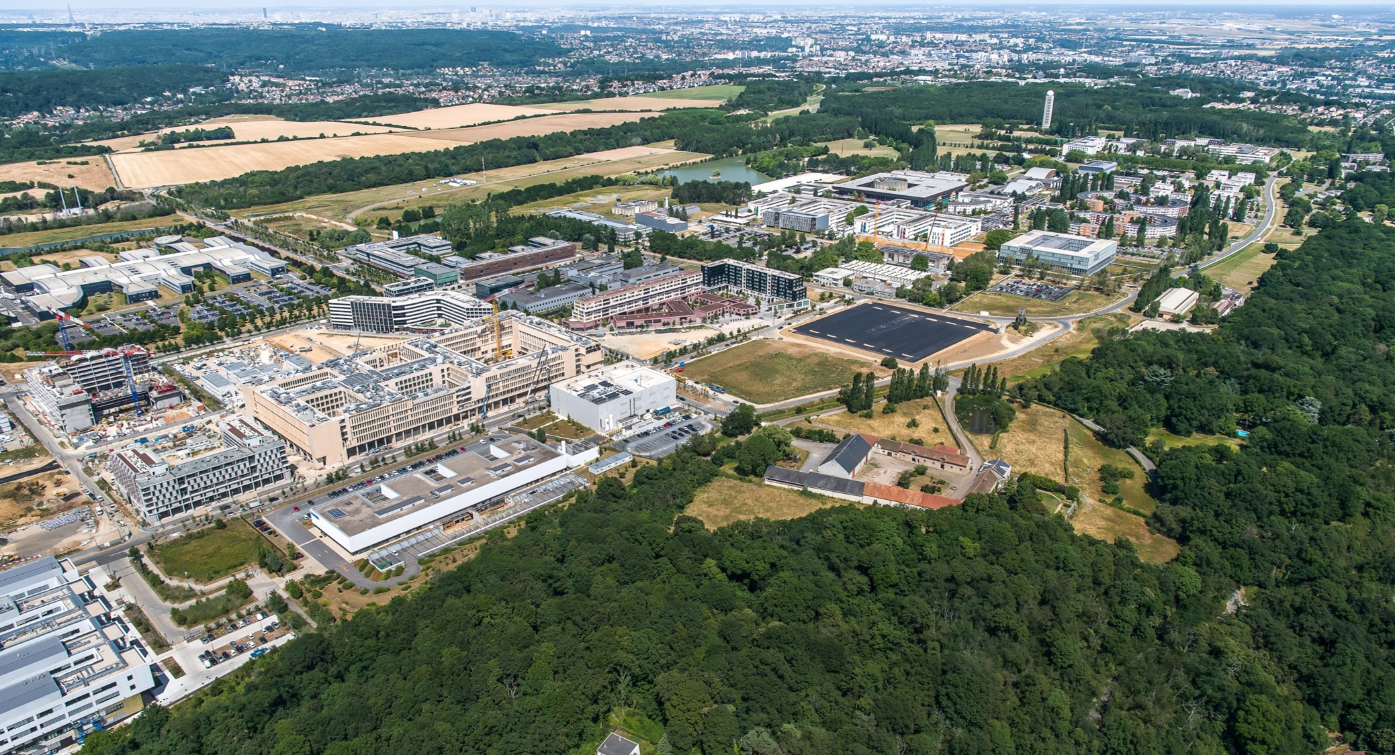
1976
2022

Slide 6
Le labo aujourd’hui
Environ 100 personnes: 40 chercheurs (permanents+postdocs), 40 ingénieurs et techniciens, une quinzaine de doctorants, des dizaines de stagiaires
Physique des particules
  CMS au LHC (CERN)
  CALICE: vers un futur collisionneur linéaire ILC
  Neutrinos (T2K, SuperKamiokande) au Japon
Astroparticules
  Téléscopes gammas au sol: HESS
  Futurs téléscopes gammas au sol: projet CTA
  Les gammas dans l’espace: satellite FERMI
Applications et activités transverses
  Nouvelles techniques d’accélérations d’électron (laser/plasma)
  Les applications médicales : PEPITES
Nos thèmes de recherche

Slide 7
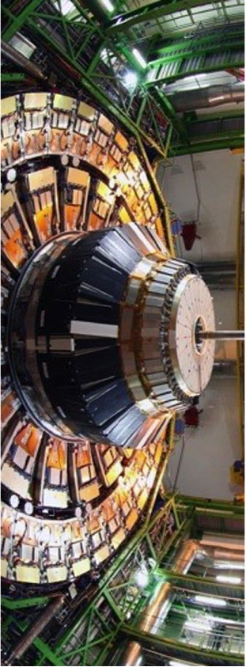
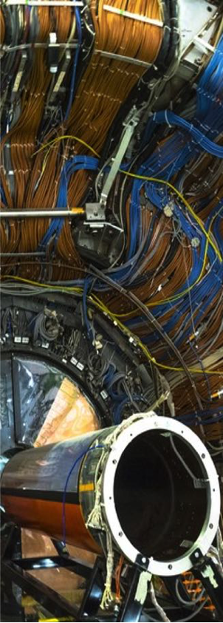







Quatre Pôles de Physique
HEP Interaction
électrofaible
QGP Interaction
hadronique
Physique des
Neutrinos
Astronomie
gamma
FCC

Slide 8
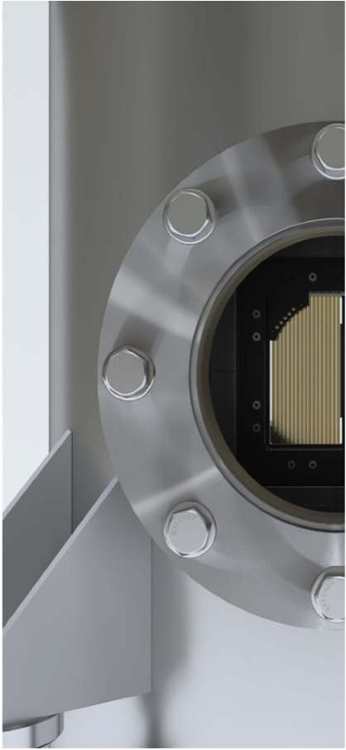
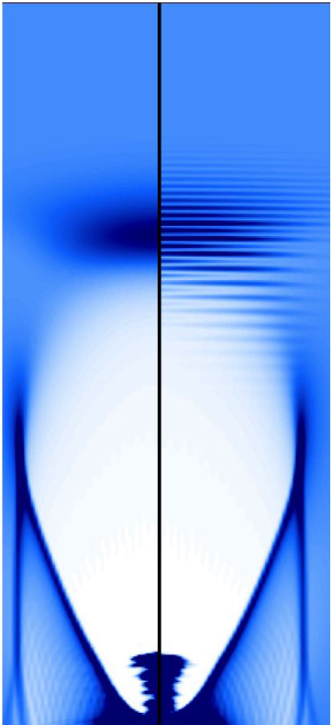
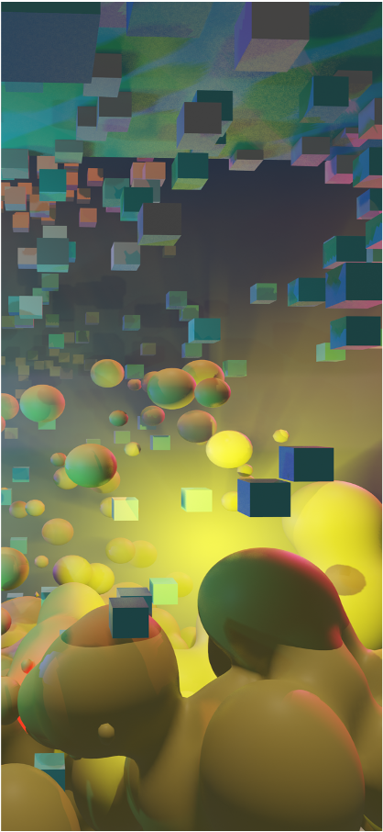
Trois Axes de Diversification
Bio-médical
Accélération Plasma
"Galop"
Science & Jeu Vidéo
PEPITES

Slide 9
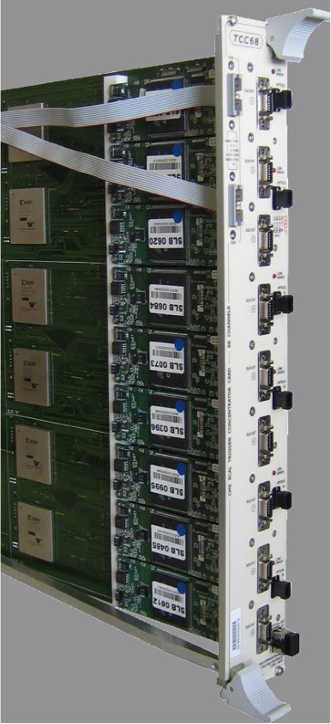
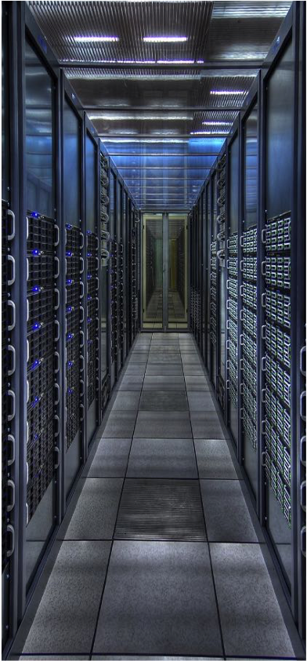
Trois Groupes Techniques
Mécanique
Électronique
&
Instrumentation
Informatique
- 1
2’’

Slide 10
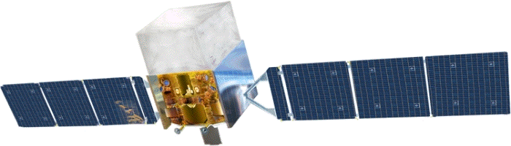
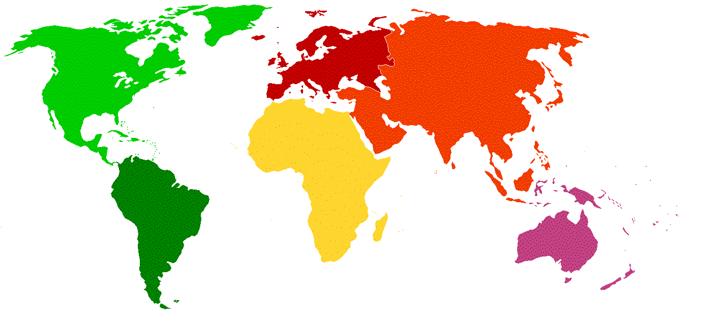
Aujourd’hui, le LLR est présent sur 4 continents ainsi que dans l’espace
LAT - Fermi (Glast - NASA)
565 km altitude
PEPITES-ARRONAX
St-Herblain
France
H1 - DESY
Hambourg
Allemagne
PHENIX - RHIC
Brookhaven
USA
CMS-LHC-CERN
Genève
Suisse
Babar - SLAC
Stanford
USA
T2K
Super Kamiokande
Tokai
Japon
CTA
Iles Canaries
Espagne
CTA
ESO
Chili
H.E.S.S.
Gamsberg
Namibie

Slide 11
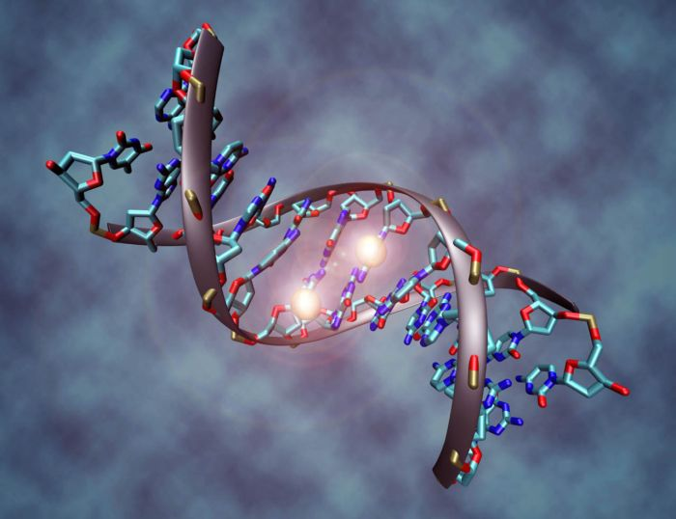
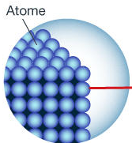
Qu’est ce que la matiere?
Nous sommes tous fait de molécules… Le vivant est caractérisé par la molécule d’ADN.
Electron (première particule découverte)
Proton
Proton :
2 quarks up
1 quark down
Interaction forte
Interaction forte
Interaction
électromagnétique
Electrons
Neutron :
1 quark up
2 quarks down
Neutron
10⁻¹⁵ m
10⁻¹⁴ m
Noyau
10⁻¹⁰ m
La matière ordinaire est faite de l’assemblage précis de briques élémentaires: quarks, électrons… Nous les regroupons sous le terme de particules mais il y a bien plus que des quarks et électrons.
10 millions de
fois plus petit
qu’une fourmi

Slide 12











Le Zoo des particules
Ces 2 Quarks et 1 Lepton (+neutrinos) constituent tout L’Univers connu
Quarks
Leptons
Up/haut
Charm/charme
tau
electron
muon
Top/top
Down/bas
neutrino
électronique
neutrino
muonique
neutrino
tauique
Strange/étrange
Bottom-Beauty/beauté

Slide 13
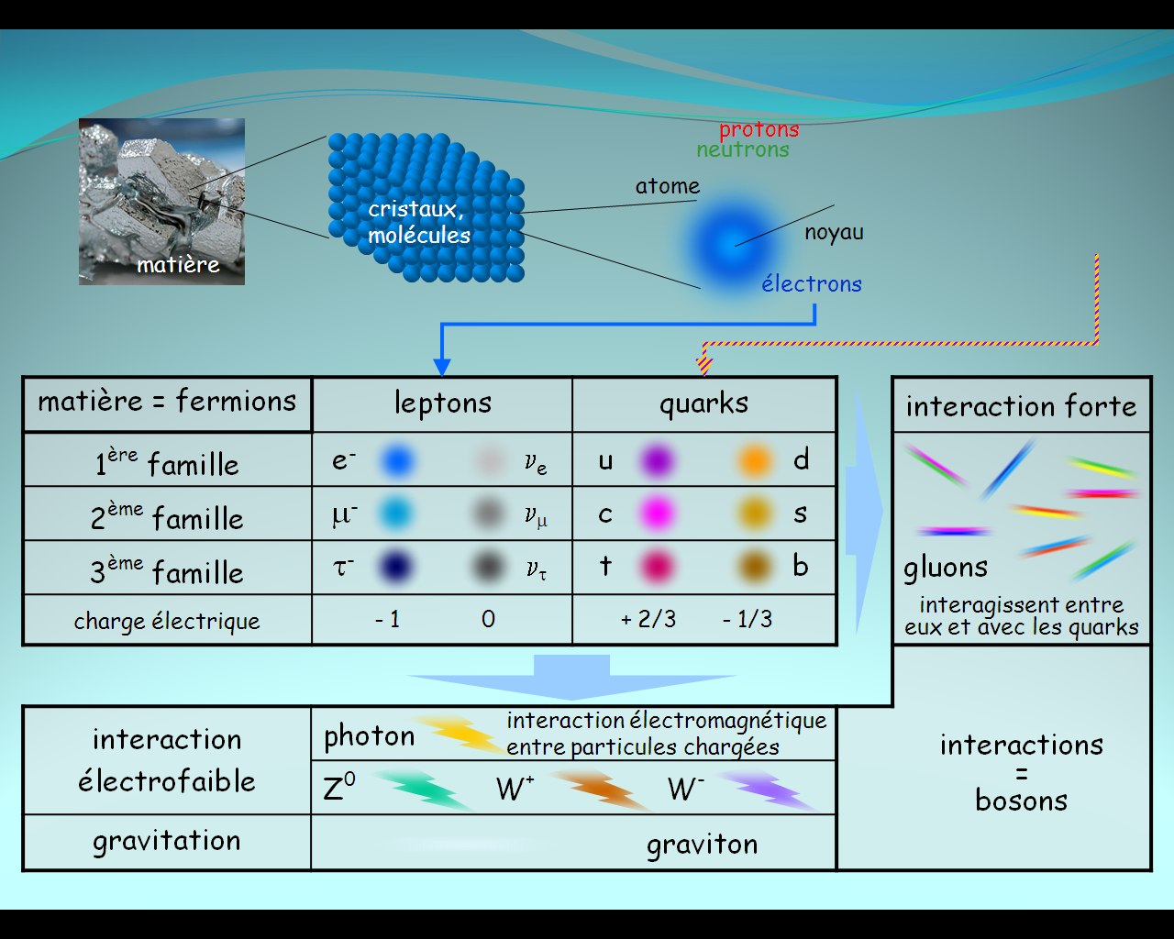
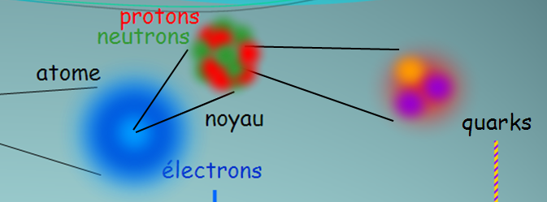
Les particules du « Modèle Standard »

Slide 14
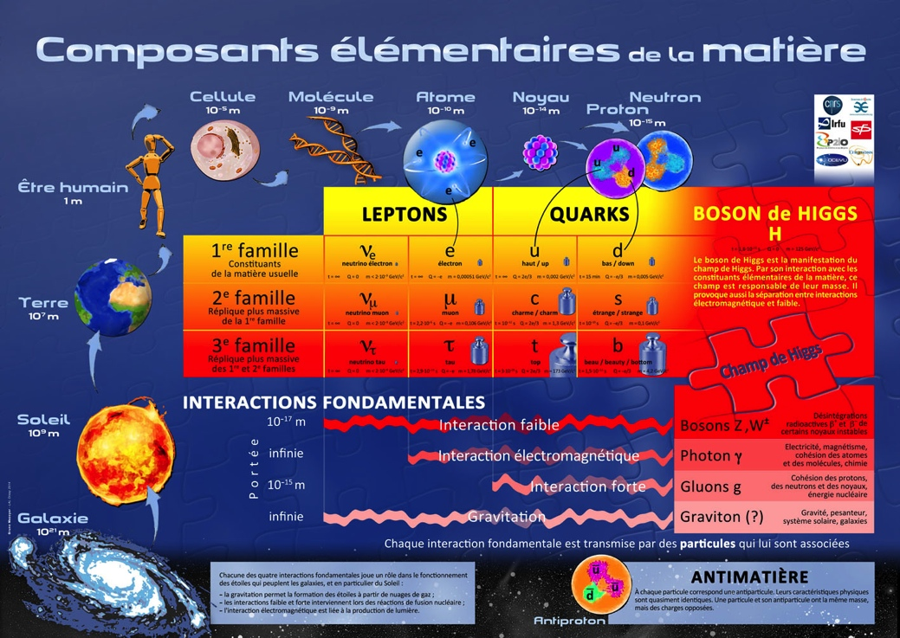

Slide 15
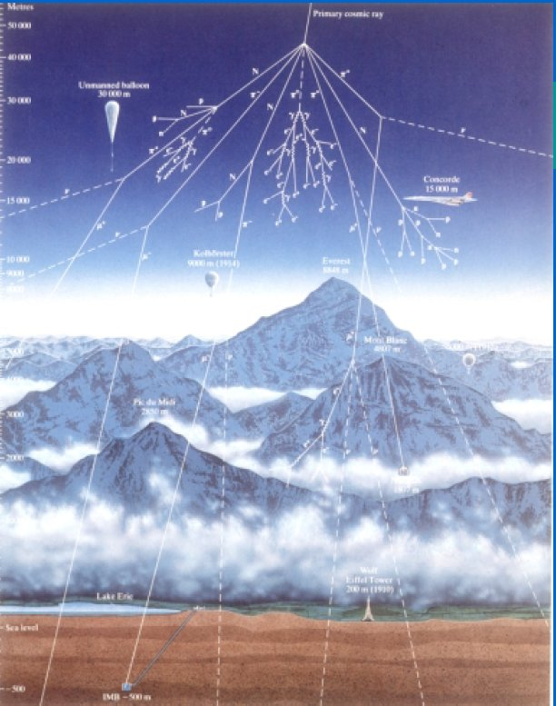
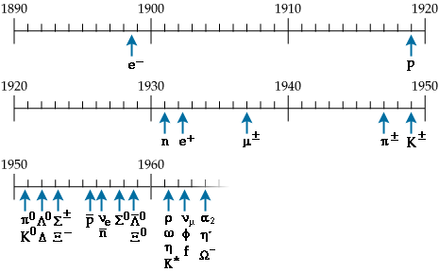
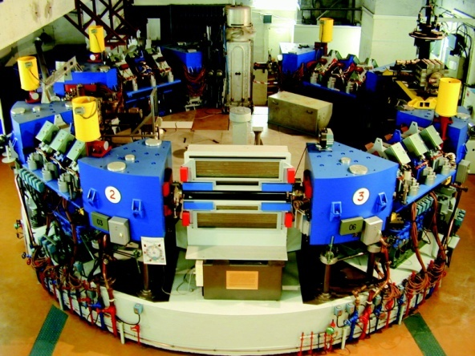
Recherche de particules: un peu d’histoire…
Berkeley, USA
Avec l’arrivée des accélérateurs (années 50) on trouve beaucoup de nouvelles particules.
Le LHC (2009-20xx?) l’accélérateur le plus puissant à ce jour.

Slide 16
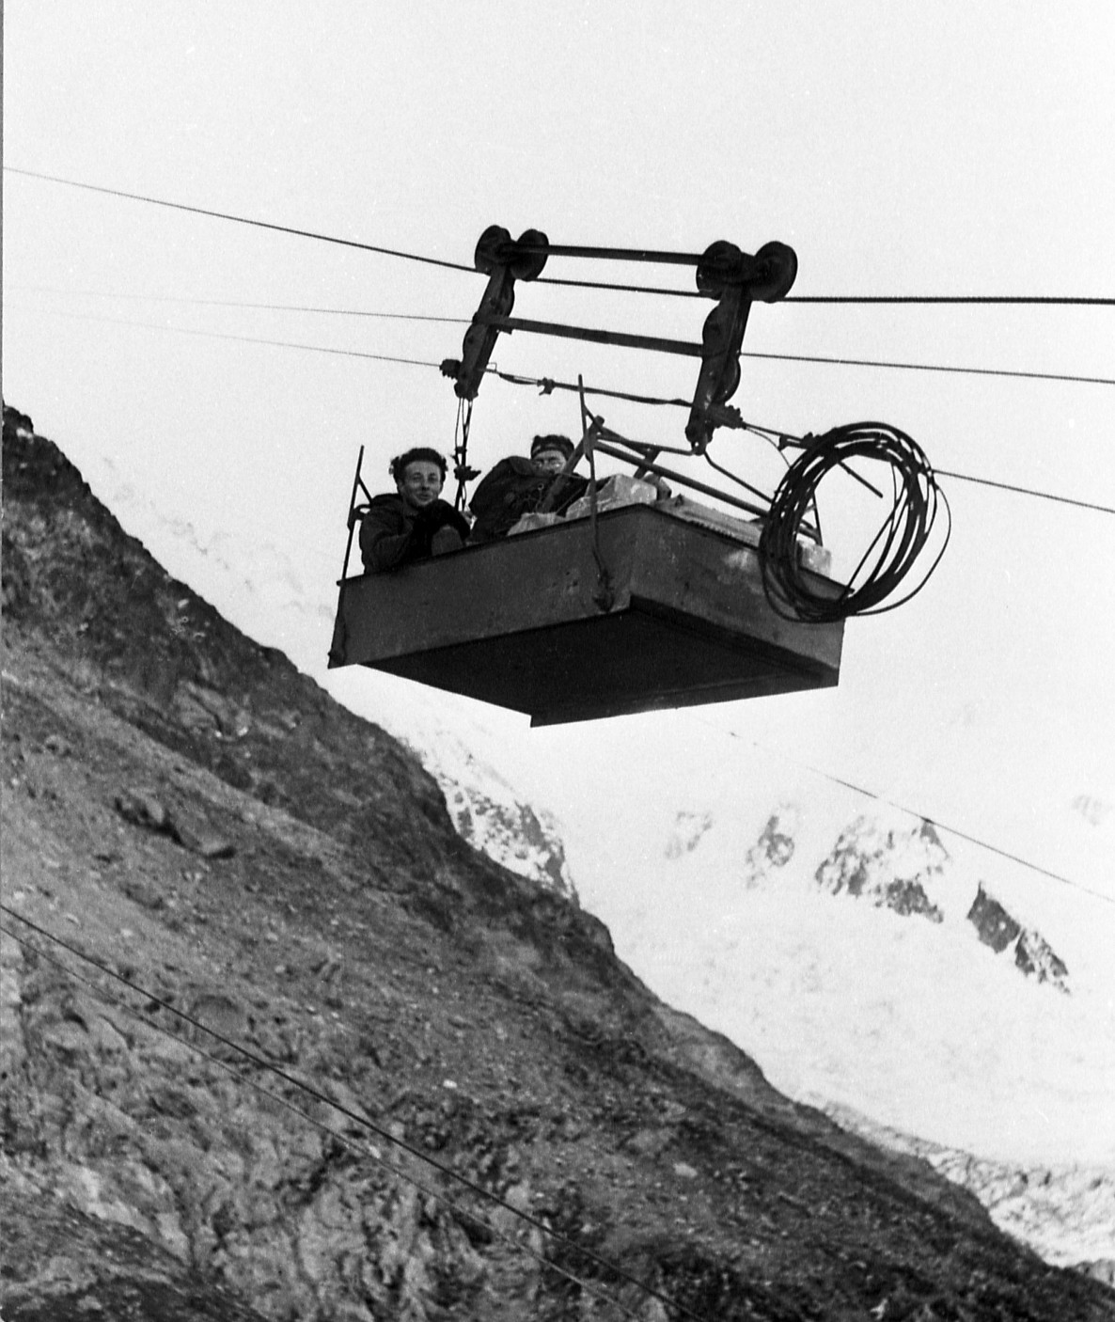
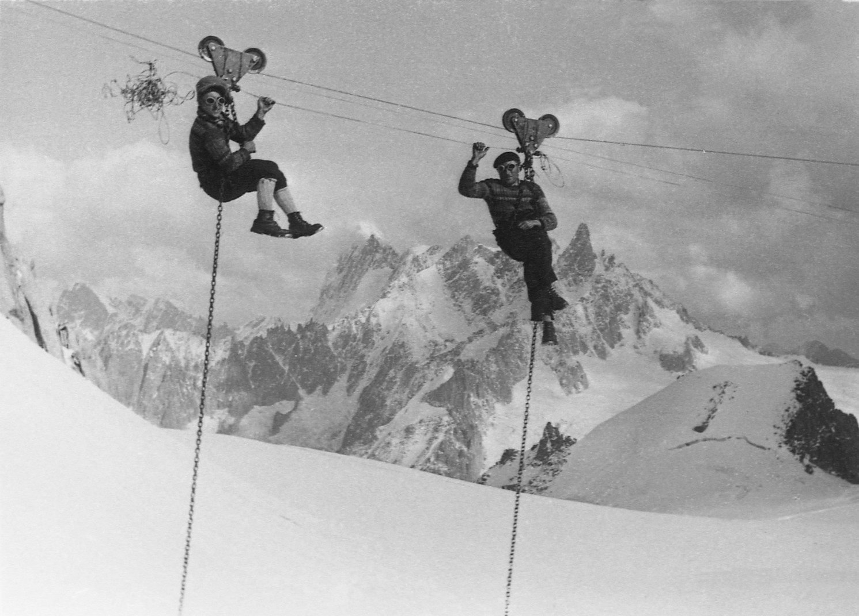
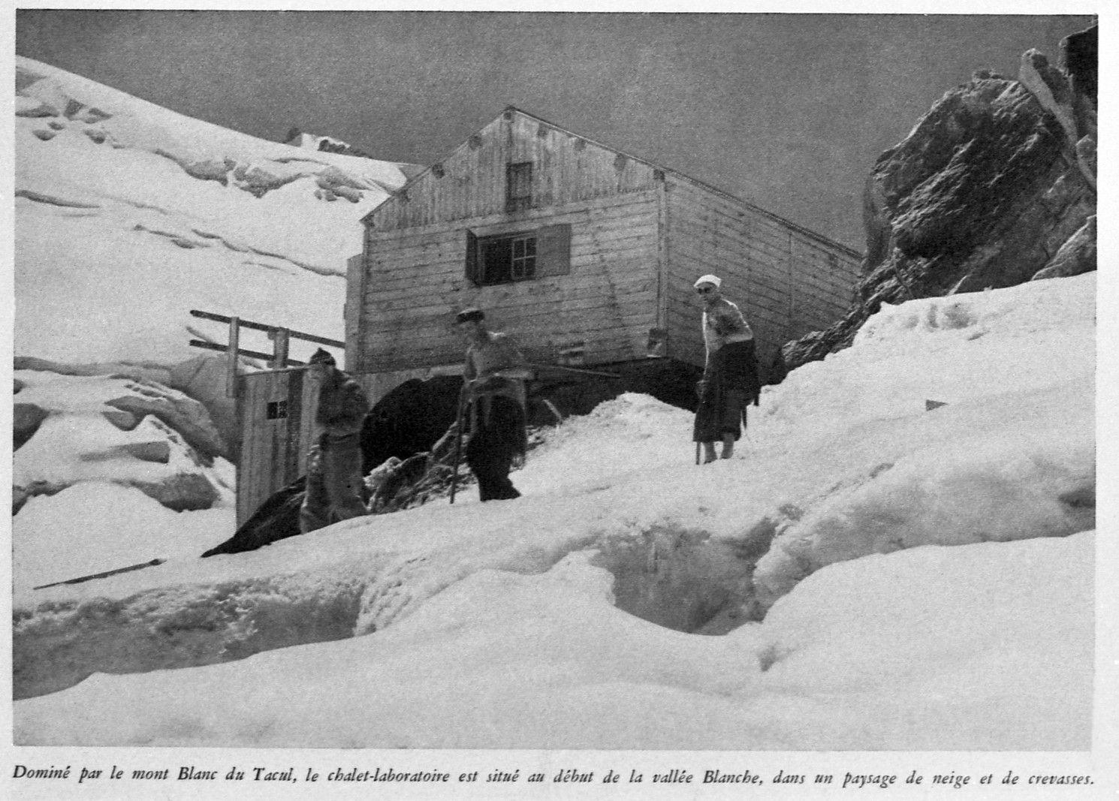


Les techniques ont changé depuis les origines !
Laboratoire des rayons cosmiques
Aiguille du Midi (1943 – 1955)

Slide 17
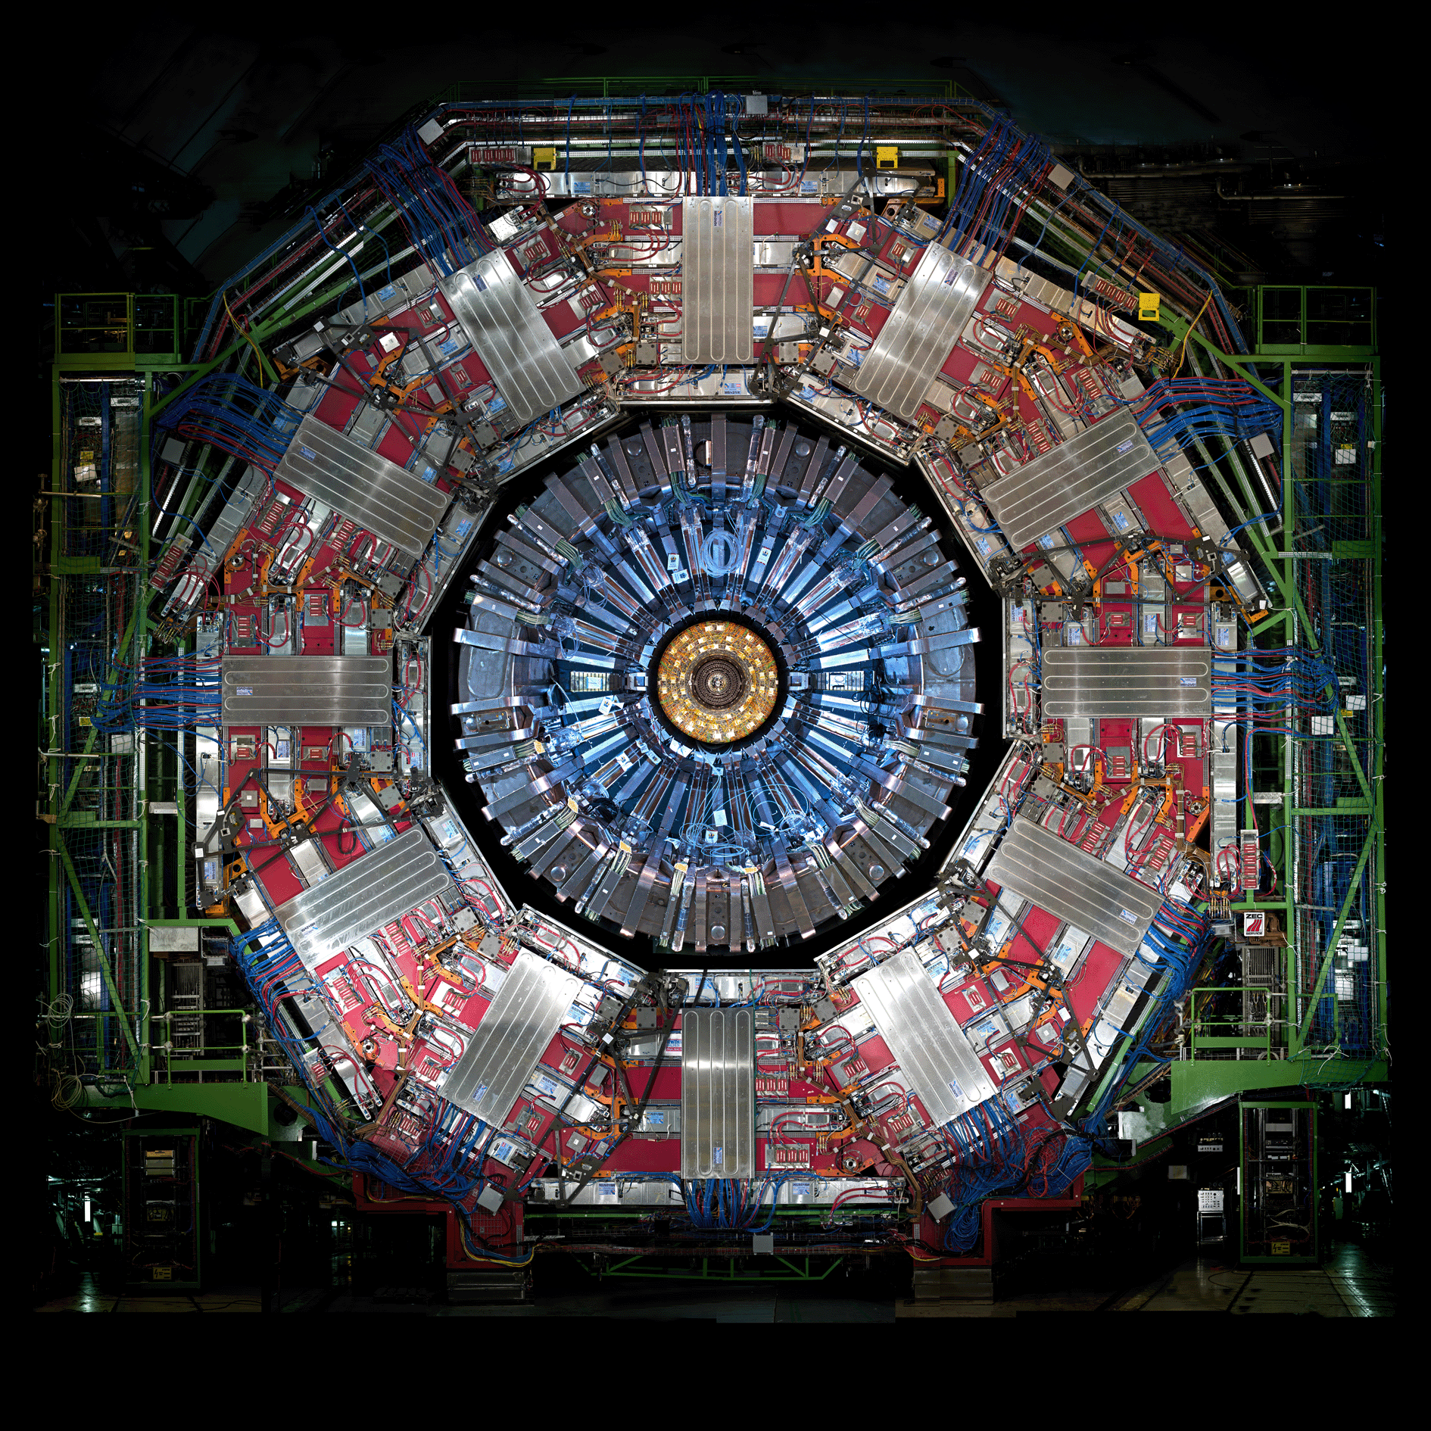
Particules et interactions : au cœur de la matière
CMS
14000 tonnes de technologie
Expérience CMS au LHC (CERN)

Slide 18

Principe d’une expérience de physique des particules utilisant un accélérateur
E=mc²
Energie
Energie
Masse
(nouvelle
Particule?)
Collision
Masse
Accélérateur :
Donner de l’énergie
(vitesse aux particules qui vont s’entrechoquer)
Détecteur :
Mesurer l’état final et
mettre en évidence cette nouvelle particule

Slide 19
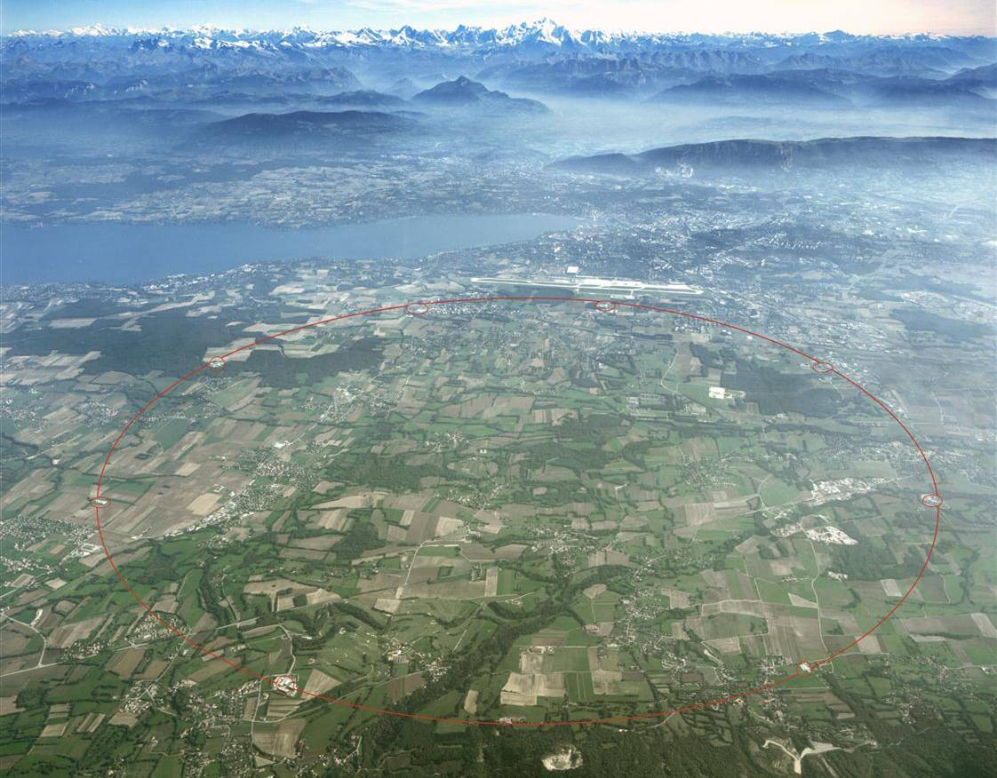
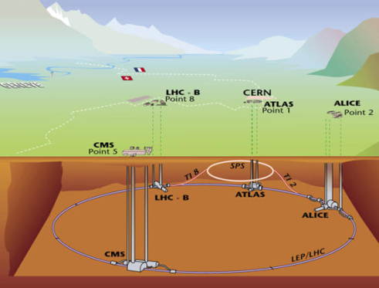
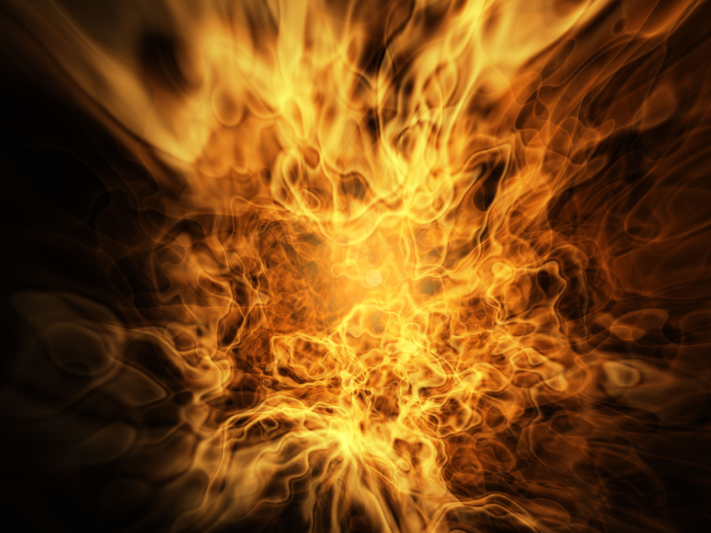
Pour étudier les particules élémentaires, la plus grande machine jamais construite : le LHC du CERN
Genève
lac Léman
aéroport
CERN
le LHC (Large Hadron Collider)
27 km de circonférence
50 à 175 m sous terre

Slide 20
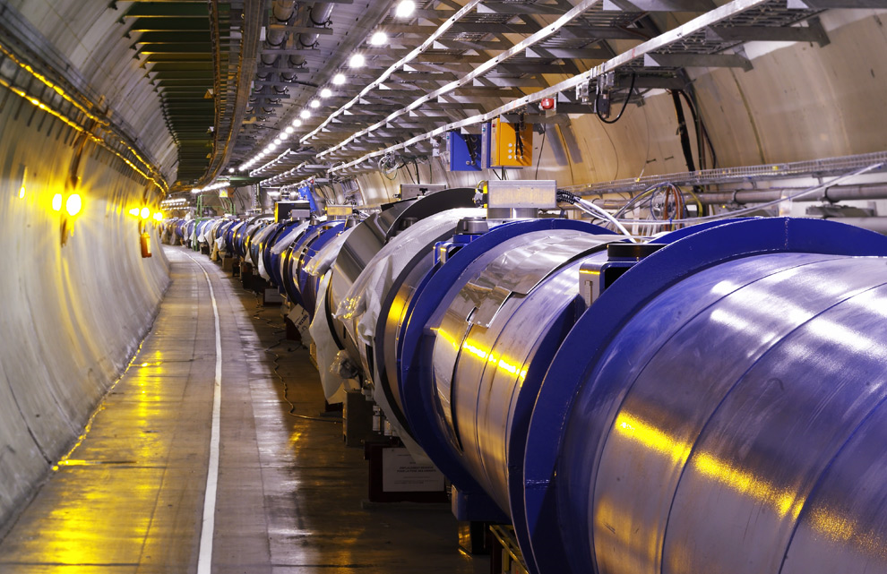
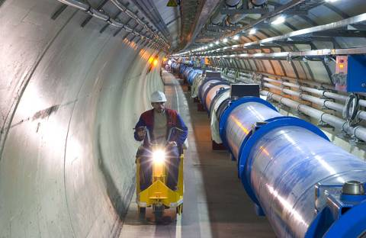
Le tunnel du LHC
Le plus grand congélateur du monde!
Air-Liquide: 27 km, -271 ∘C
Plusieurs milliers de milliards de protons lancés à 99,9999991% de la vitesse de la lumière vont effectuer plus de 11000 fois par seconde le tour de l’anneau de 27 km
A cette vitesse, les protons mettraient un peu plus de 8 minutes pour atteindre le soleil!

Slide 21
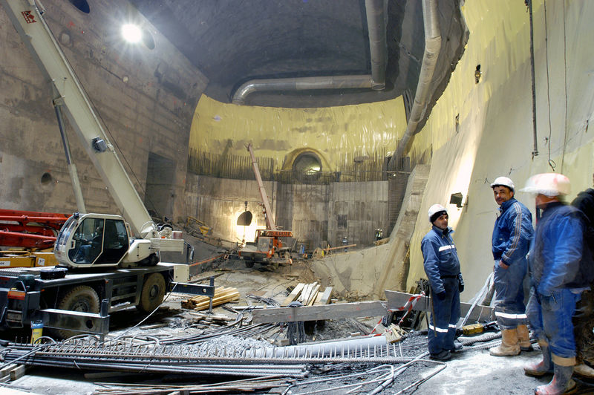

Slide 22
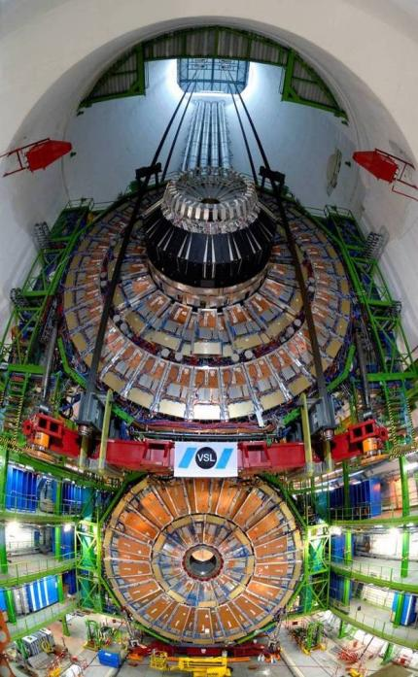
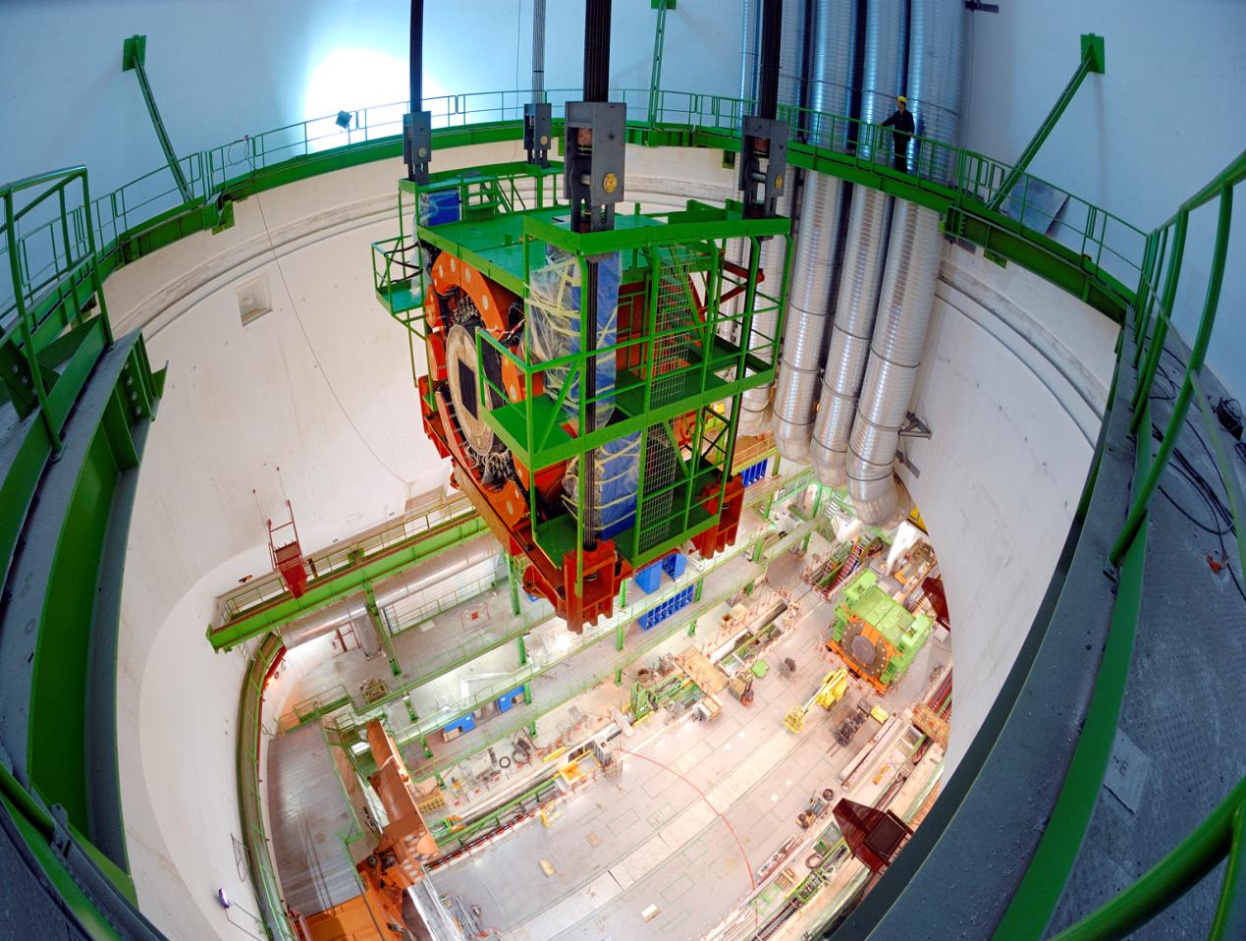
Descente des éléments
Nov 2006
Notes:
By the way, there are poor people on the other side of this hall, with an obstructed view to the Mont Blanc…

Slide 23
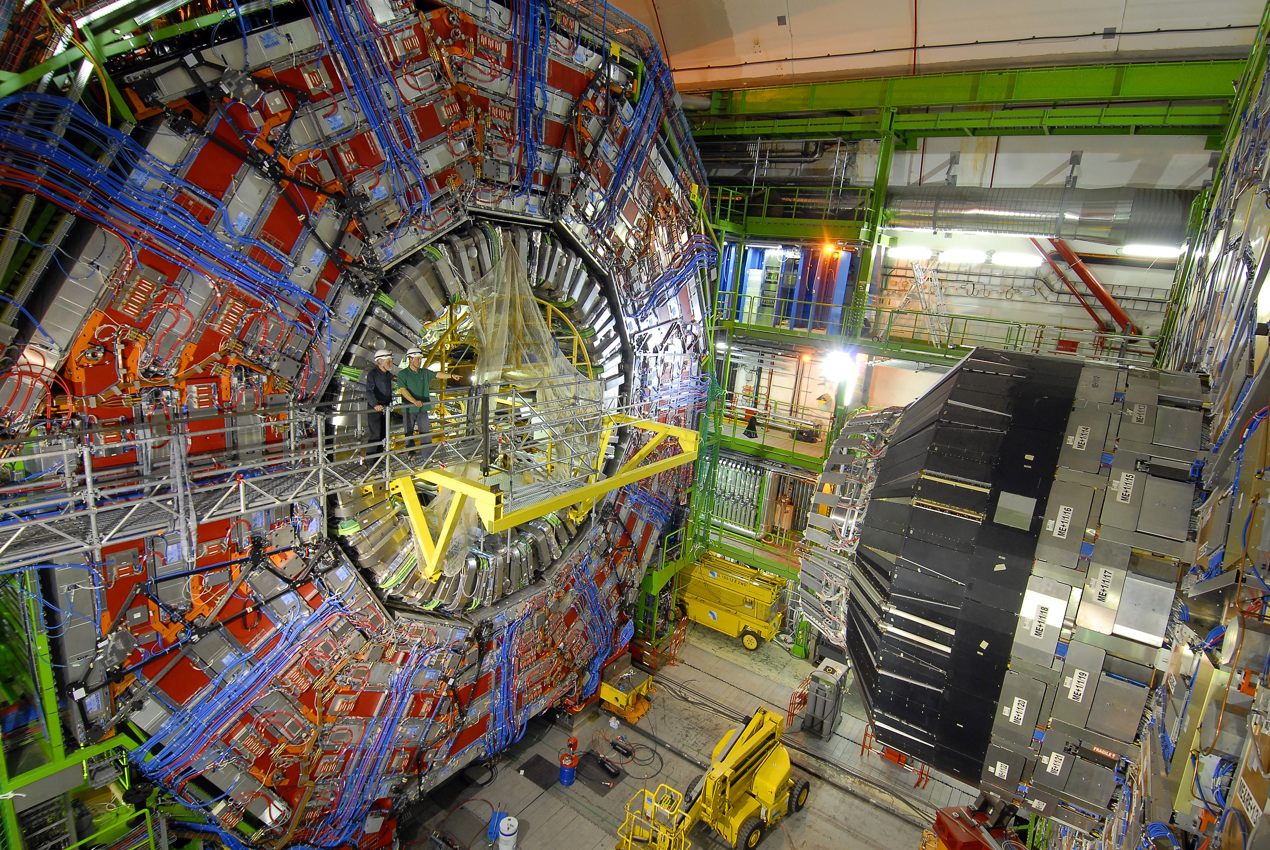
CMS: un détecteur avec des technologies de pointe

Slide 24
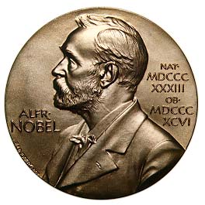
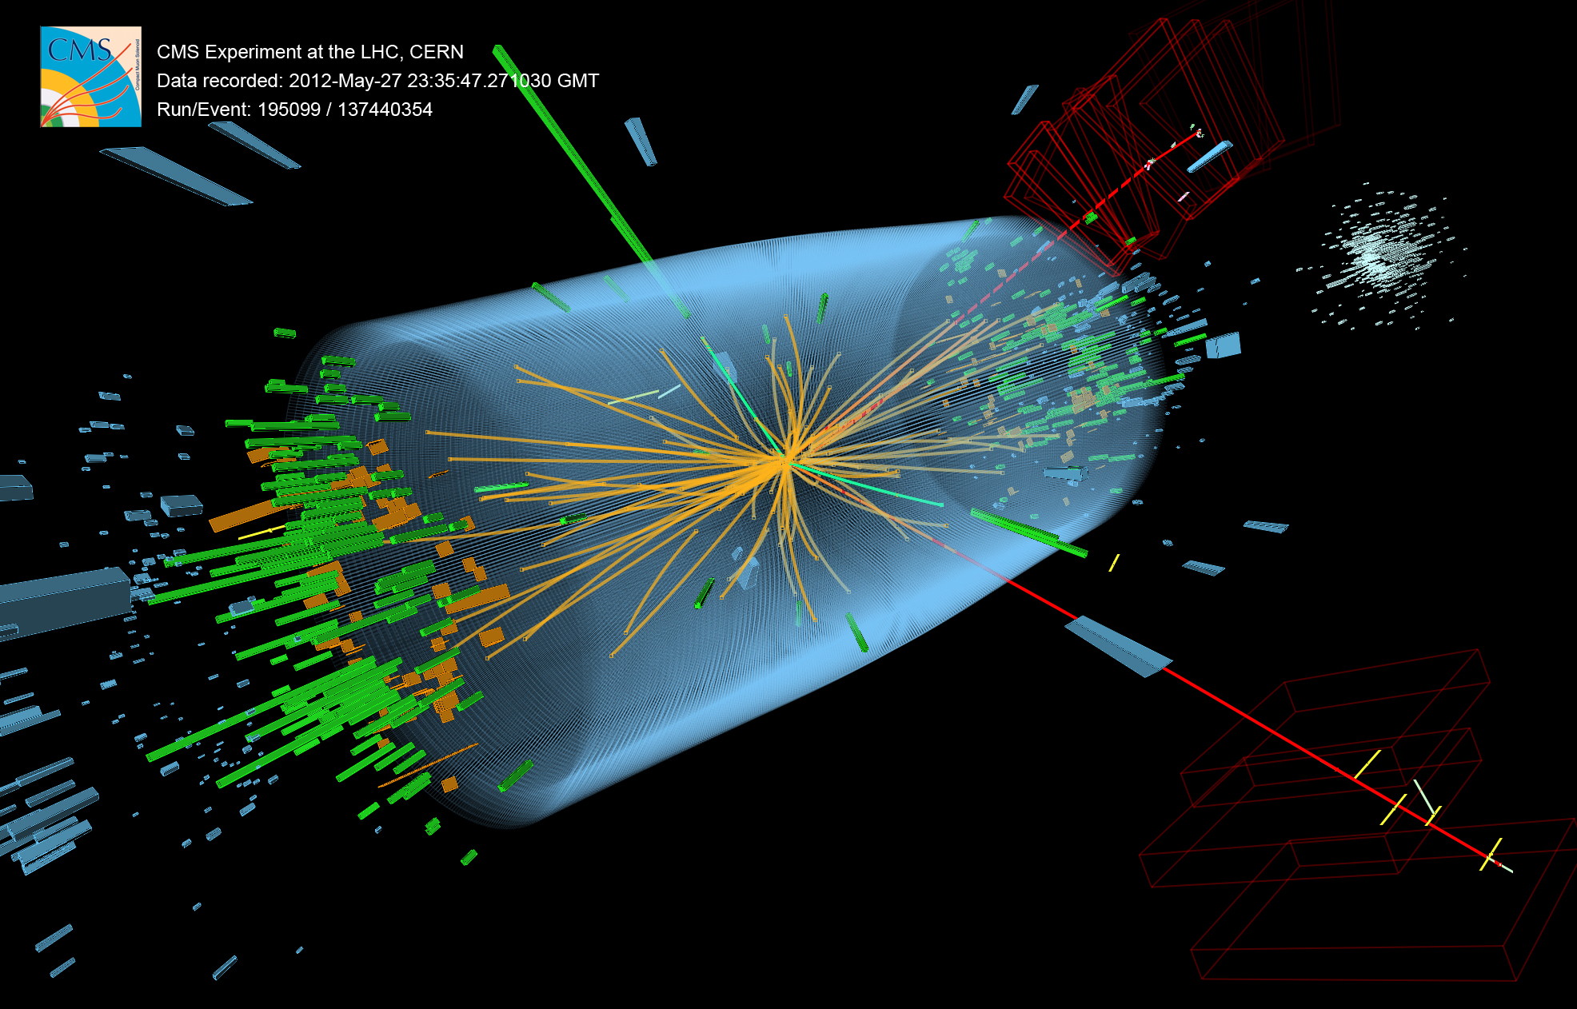
Nobel 2013!
François Englert
Boson de Higgs
Peter Higgs

Slide 25
Tokai to Kamiokande (Japon)
Oscillations de saveur des neutrinos

Slide 26
Tokai to Kamiokande (Japon)
Oscillations de saveur des neutrinos
Neutrinos muons produits à Tokai:
Neutrinos (e/µ) détectés 295 km dans Super-Kamiokande:
production
à Tokai
détection
à S.K.

Slide 27
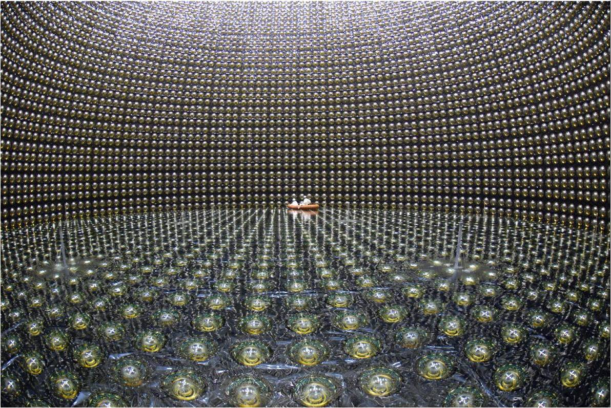
1
Super-Kamiokande
The « Big Science »

Slide 28
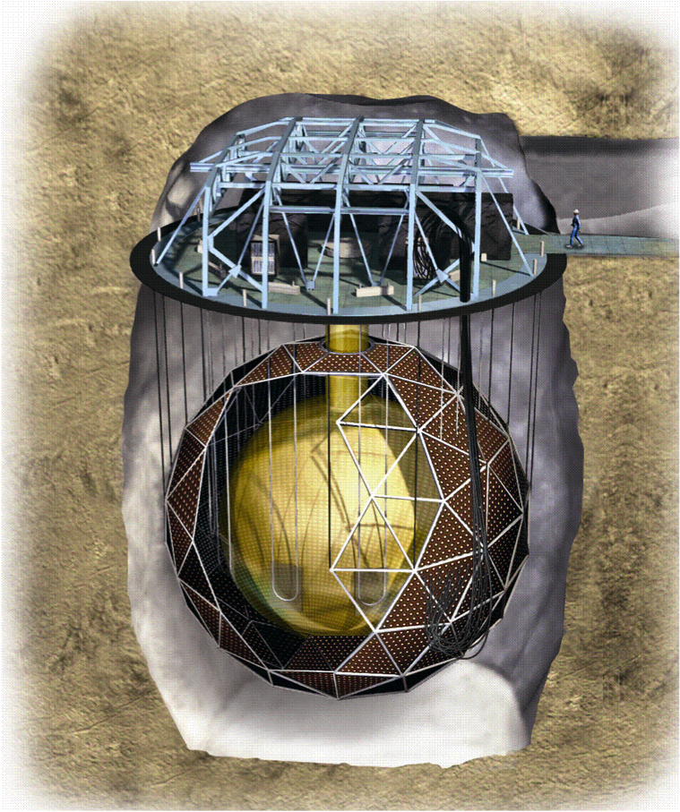
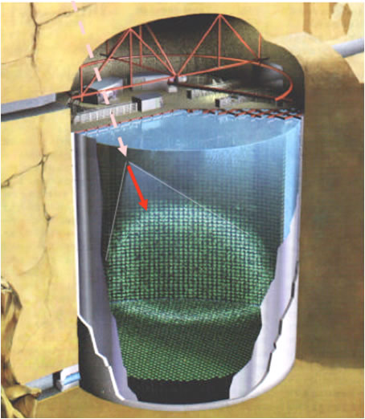
Art McDonald
Takaaki Kajita
S.N.O
S.K.
Nobel 2015!

Slide 29
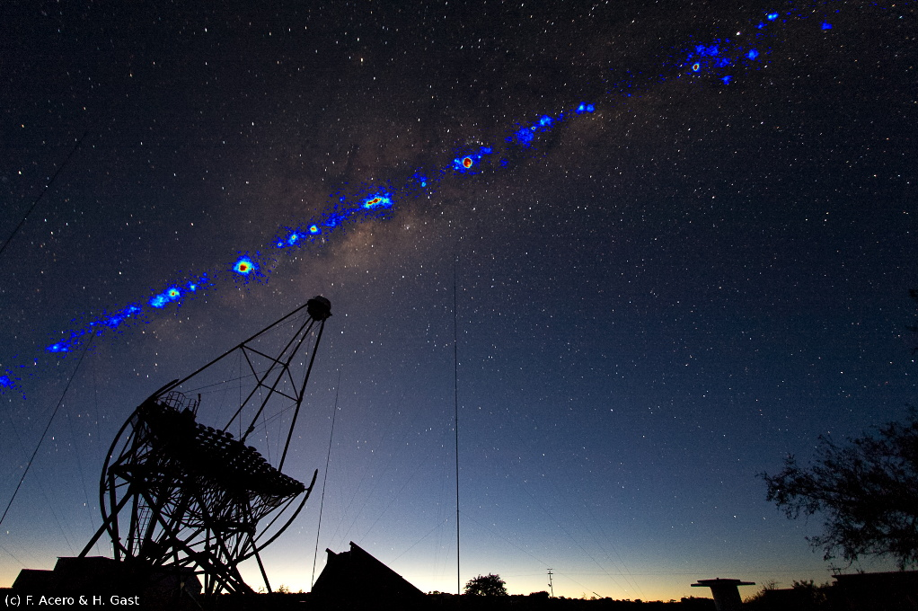
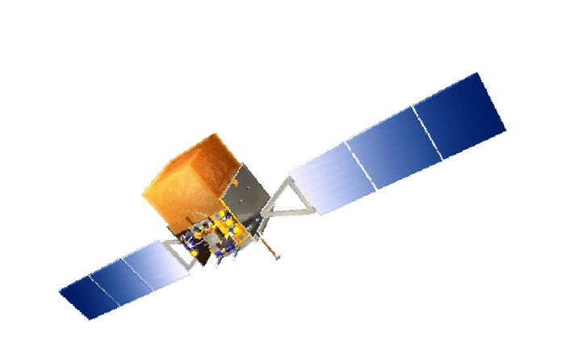
Astroparticules
Rayonnements gamma : les messagers de l’espace
Observation
des phénomènes violents
de l’Univers lointain
par les rayonnements gamma
Exploitation des données
HESS + télescope spatial Fermi

Slide 30
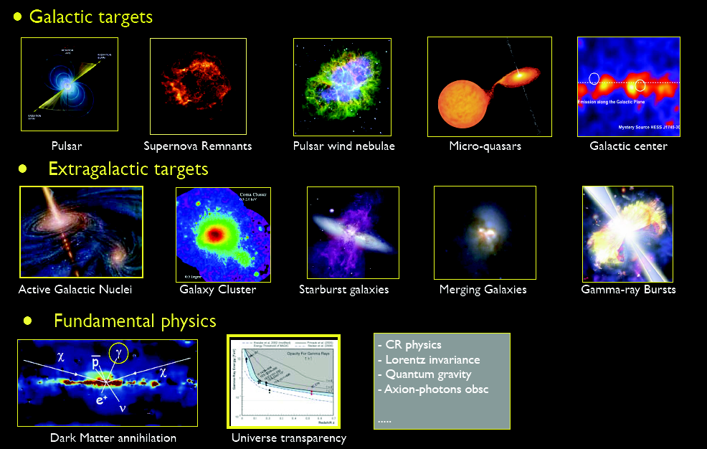
Astronomie ɤ au LLR
Une grande richesse en (astro)physique et astroparticule.
Des grands challenges en instrumentation/analyse
Notes:
Au laboratoire les investigations se meneraient bien sur tous ces objets dans chaque classe, mais on est restreint disons aux vestiges de SNR, binaires gamma, les accelerateurs aupres de trous noirs supermassifs, et les effets de propagation pour sonder l'opacité de l'univers.
Les methodes de caracterisation de la variabilite du signal qu'on developpe au labo ont des consequences sur les analyses cherchant a mettre en evidence des phenomenes exotiques comme de tester l'invariance de Lorenz.

Slide 31
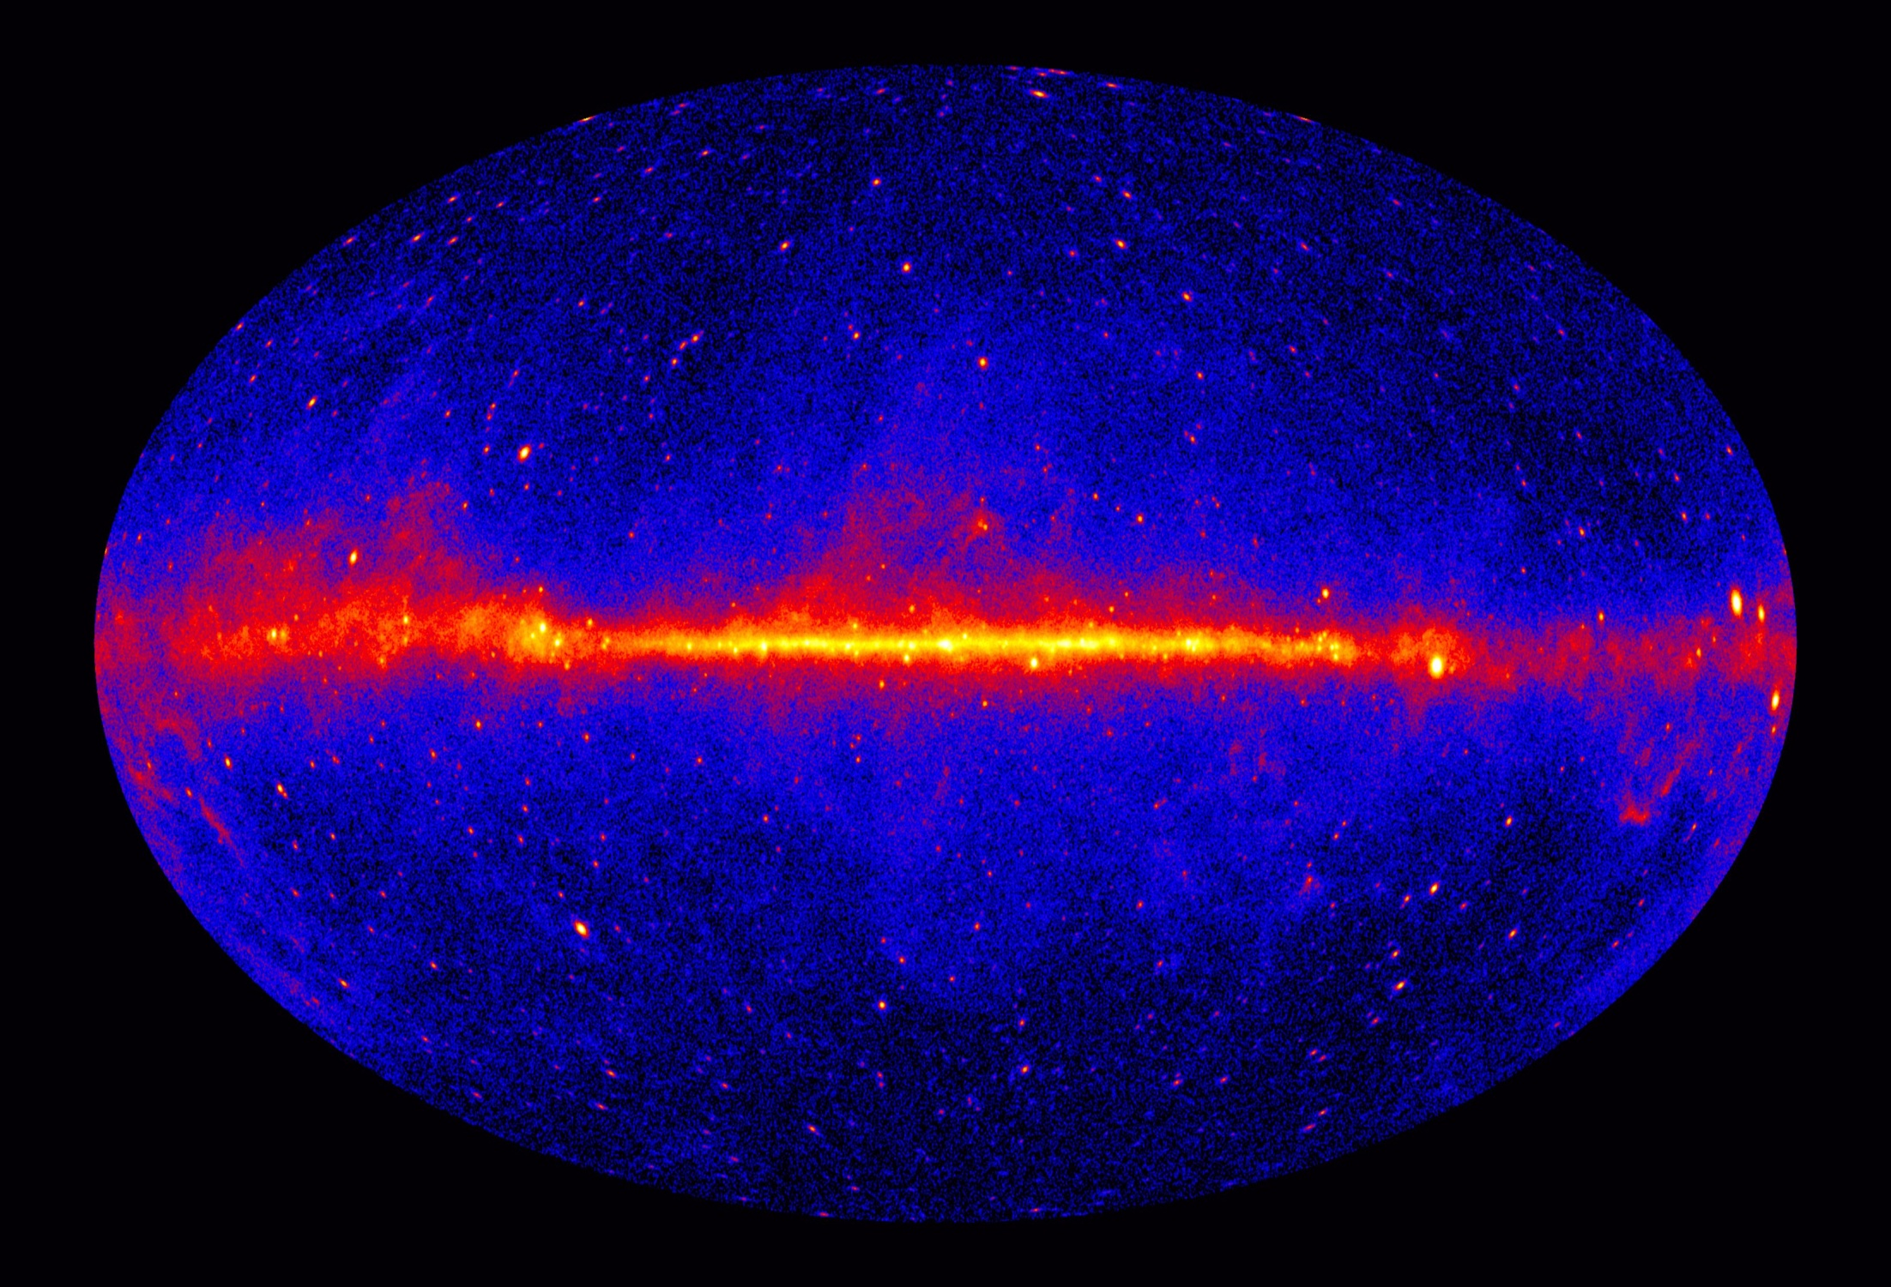
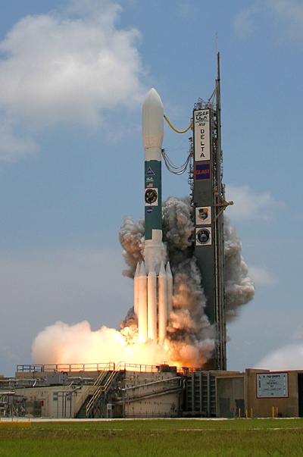
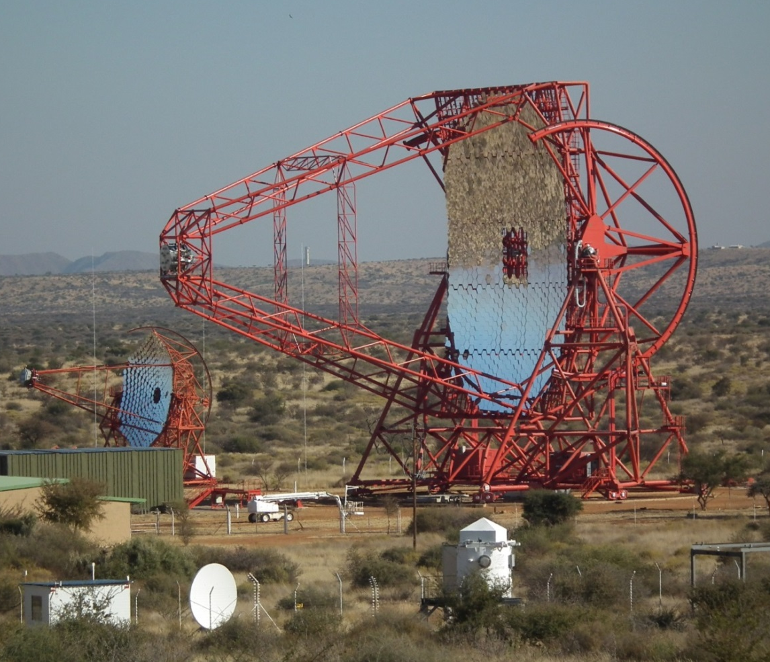
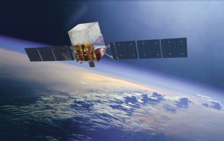

Le télescope spatial FERMI
Le plus grand télescope
Cherenkov au monde !
2008 : Lancement par la NASA
Observatoire HESS
En Namibie
Diamètre = 28 m
Focale = 36m
« Caméra » : 2,8 tonnes

Slide 32


Des cristaux dans l’espace!
FERMI

Slide 33


Sources observées par le satellite FERMI

Slide 34

Applications médicales : Protonthérapie
Centre de Protonthérapie d’Orsay (CPO)

Slide 35




Protonthérapie
Protons: faisceau de particule
Energie faisceau: profondeur (z)
Position faisceau: visée (x,y)
Profileur de
faisceau
Contrôle du faisceau ⇒
détecteur de physique des particules!

Slide 36





Protonthérapie
Hadronthérapie
Medaustron (Austria)
CNAO (Italy)
2008 LLR Beam Profiler

Slide 37


Le projet PEPITES au LLR
Limiter la dispersion du faisceau lors de la traversée du détecteur !!!!
PEPITES: détecteur avec 4 feuille d’épaisseurs
inférieure à 2 microns chacune.

Slide 38



Le projet PEPITES au LLR
Pistes d’or de 50nm d’épaisseur sur un film de CP1 de 1.5μm !
Prototype installé à ARRONAX (Nantes)

Slide 39








Le futur se prépare…
Un collisionneur linéaire d’électrons
L’accélération Laser-Plasma
l’astronomie gamma à grande échelle

Slide 40
Des particules élémentaires …
… en passant par la santé et les cristaux
Big Bang
… aux cœurs des galaxies
Mais aussi: les neutrinos, les télescopes au sol, les accélérations de particules etc…

Slide 41


De quoi est fait notre Univers…
Des effets sur des galaxies nous disent qu’il y a bien plus de matière/énergie que ce que l’on voit
➔ “matière/énergie” noire
On ne voit que ~4% de la matière de l’Univers!
Cette « matière/énergie noire » pourrait être constituer de particules pas encore découvertes ?
Le LHC pourrait créer ces particules et les détecteurs
sur l’anneau pourraient les détecter indirectement.

Slide 42

Le boson de Higgs
H → ZZ* → e⁺e⁻μ⁺μ⁻
processus rare:
1 Higgs / 10 milliards de collisions!
submergé par d’autres processus beaucoup plus probables
beaucoup de données à accumuler et à filtrer…
2 ans de collisions toutes les 25 ns!

